Slide 1

Programación I
Programación Orientada a Objetos (POO)

Slide 2
POO
Es un paradigma de programación que utiliza "objetos" para diseñar aplicaciones y programas. Un objeto es una instancia de una clase, que es una plantilla o blueprint que define las propiedades y comportamientos (métodos) comunes.

Slide 3

Programación Estructurada VS POO
Programación Estructurada:
Se basa en una secuencia de procedimientos o funciones.
El enfoque está en las funciones y la lógica.
Los datos y las funciones están separados.
Ejemplo: C
Programación Orientada a Objetos:
Se basa en objetos que contienen datos y métodos.
El enfoque está en los objetos y la interacción entre ellos.
Los datos y los métodos que operan sobre esos datos están encapsulados juntos.
Ejemplo: Java

Slide 4

Beneficios de la Aplicación de la POO
Reusabilidad: Se pueden reutilizar clases y objetos en diferentes programas.
Mantenibilidad: El código es más fácil de mantener y actualizar.
Modularidad: El código está organizado en módulos (clases) independientes.
Escalabilidad: Facilita la ampliación y modificación de aplicaciones grandes.

Slide 5
Programación I
Principios de la Programación Orientada a Objetos

Slide 6
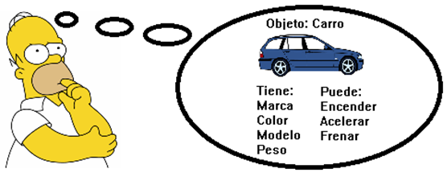
Abstracción
Ocultar los detalles complejos mostrando solo la información esencial.

Slide 7
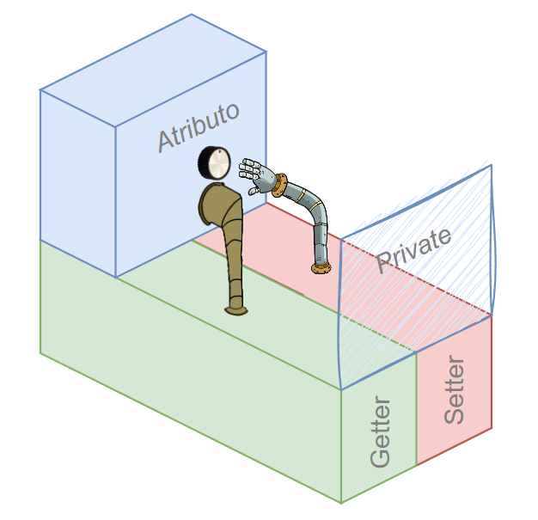
Encapsulamiento
El encapsulamiento en Java es el concepto de ocultar los detalles internos de una clase y proporcionar una interfaz pública para interactuar con la clase. Esto se logra mediante el uso de modificadores de acceso como private, public y protected, así como mediante el uso de métodos de acceso (getters) y métodos de modificación (setters) para acceder a los datos de la clase.

Slide 8

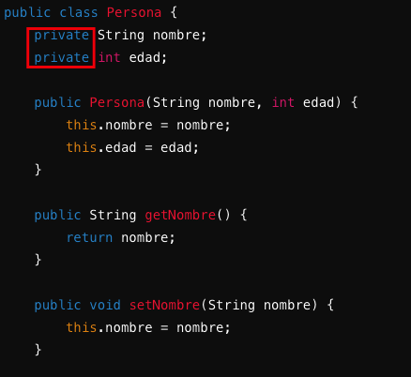
Encapsulamiento

Slide 9
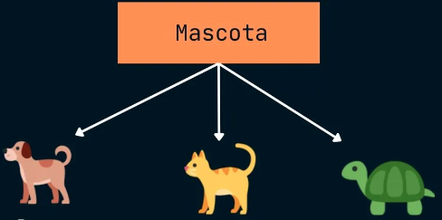
Herencia
Permite crear nuevas clases basadas en clases existentes. La clase nueva, llamada subclase o clase derivada, hereda los atributos y métodos de la clase existente, llamada superclase o clase base. Esto facilita la reutilización del código y establece una relación "es-un" entre las clases.

Slide 10
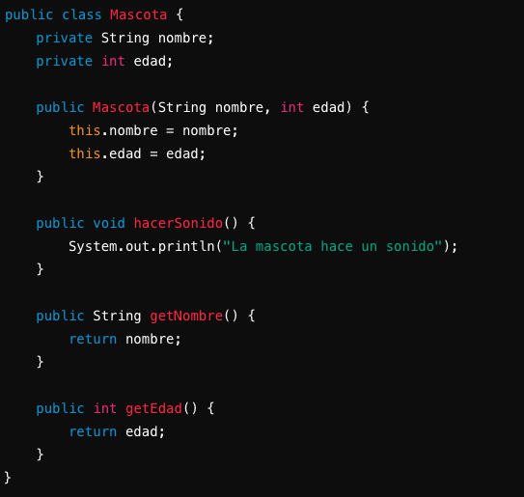

Herencia

Slide 11
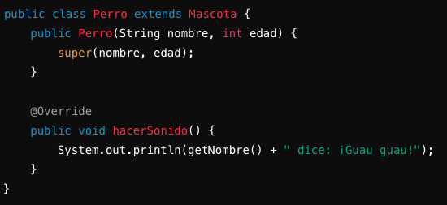
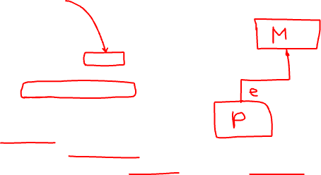
Herencia

Slide 12


Herencia

Slide 13
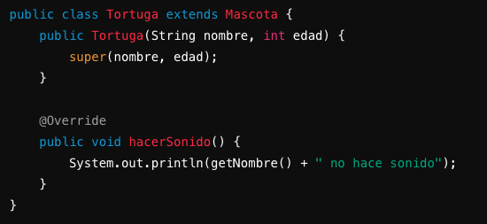
Herencia

Slide 14
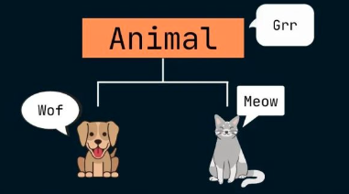

Polimorfismo
Capacidad de objetos de diferentes clases de responder al mismo mensaje o llamada a un método de manera distinta, según la implementación específica de cada clase. En otras palabras, el polimorfismo permite que un objeto pueda comportarse de múltiples formas.

Slide 15
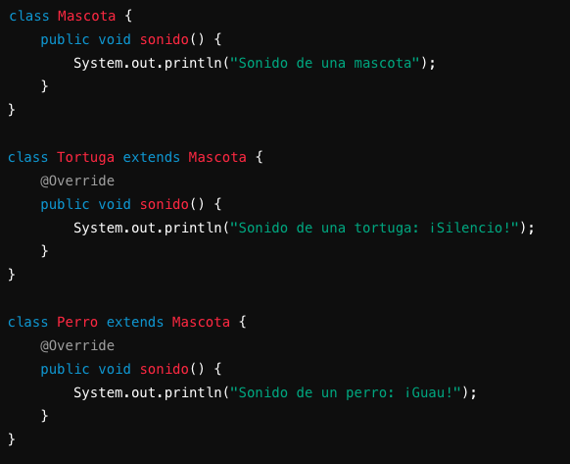

Polimorfismo

Slide 16
Clases
Es un molde para crear objetos. Define un tipo de objeto según sus atributos (datos) y métodos (funciones).
Es un modelo que especifica qué atributos y métodos tendrán los objetos creados a partir de esa clase.

Slide 17
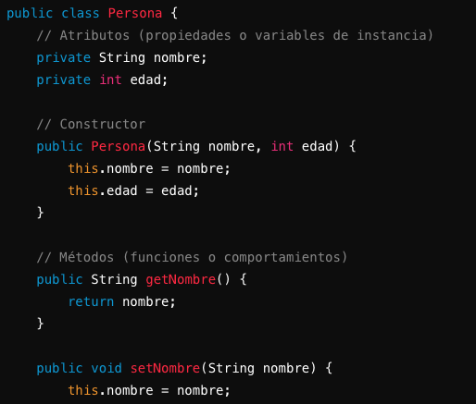
Clases

Slide 18
Objeto
Es una instancia de una clase.
Es una entidad concreta que tiene un estado y un comportamiento definido por la clase a partir de la cual se creó.
Cada objeto tiene su propio conjunto de valores para los atributos definidos en su clase.

Slide 19
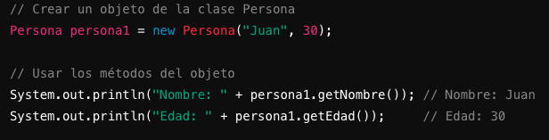

Objeto

Slide 20
Diferencias entre Clases y Objetos
Clase: Define un tipo de objeto con atributos y métodos.
Objeto: Una instancia de una clase que tiene un estado particular y puede ejecutar métodos definidos en la clase.

Slide 21
Diferencias entre Clases y Objetos
Definición vs. Instancia
Clase
Es una definición, una plantilla. No es una entidad tangible.
Objeto
Es una instancia concreta de una clase. Es una entidad tangible que ocupa memoria y tiene un estado específico.

Slide 22
Diferencias entre Clases y Objetos
Abstracción vs. Concreción
Clase
Representa la abstracción de algo. Define qué características y comportamientos deberían tener los objetos.
Objeto
Representa la concreción de esa abstracción. Tiene características y comportamientos específicos definidos por la clase.

Slide 23
Diferencias entre Clases y Objetos
Reusabilidad
Clase
Puede ser utilizada para crear múltiples objetos.
Objeto
Es una única instancia de una clase específica.

Slide 24

Diferencias entre Clases y Objetos
Estructura vs. Estado
Clase
Define la estructura (atributos) y el comportamiento (métodos) comunes a todos los objetos de ese tipo.
Objeto
Tiene un estado particular (valores de atributos) y puede ejecutar comportamientos definidos por su clase.

Slide 25
this
La palabra clave this en Java se refiere a la instancia actual de una clase. Tiene varios usos importantes en la programación orientada a objetos

Slide 26
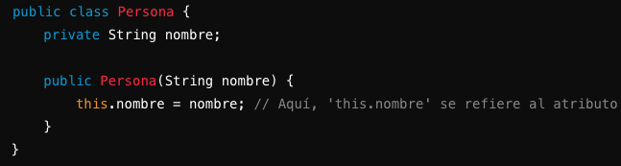

Referencia al objeto actual
this se utiliza para hacer referencia al objeto actual dentro de la propia clase. Puede ser útil cuando hay ambigüedad entre los nombres de variables de instancia y parámetros en un método.

Slide 27
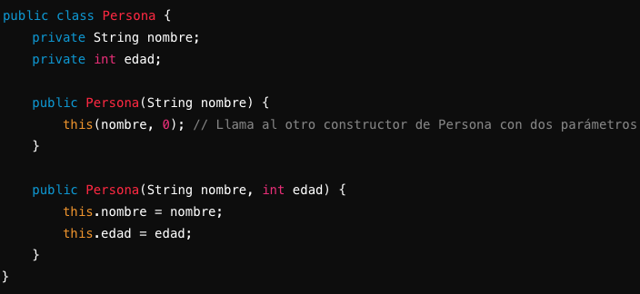

Llamada al constructor de la misma clase
this se puede usar para llamar a otro constructor de la misma clase desde un constructor. Esta técnica se llama "reutilización de constructores" o "llamada al constructor".

Slide 28
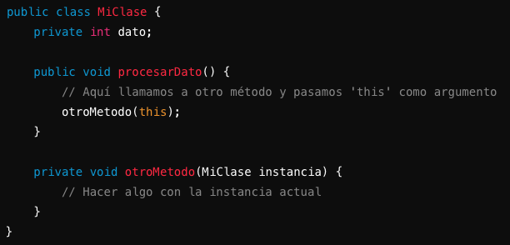
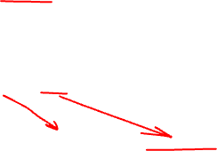
Llamada al constructor de la misma clase
En algunos casos, es útil pasar la instancia actual como argumento a otro método.

Slide 29
Sobrecarga de métodos
Métodos con el Mismo Indicador y Distinto Número de Parámetros

Slide 30
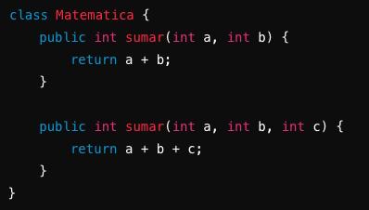

Sobrecarga de métodos
En Java, se pueden definir múltiples métodos con el mismo nombre pero diferentes listas de parámetros.

Slide 31
Métodos Estáticos
Los métodos estáticos pertenecen a la clase, no a una instancia de la clase.
Se pueden llamar sin crear un objeto de la clase.

Slide 32
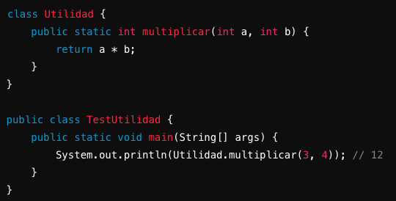

Métodos Estáticos
Se pueden llamar sin crear un objeto de la clase.

Slide 33
Sobrescritura
La sobrescritura (@Override) permite que una subclase proporcione una implementación específica de un método que ya está definido en su superclase.

Slide 34
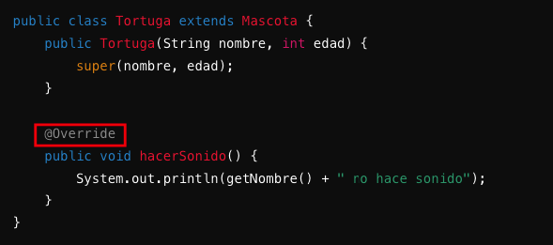

Sobrescritura

Slide 35
Recursividad de Métodos
Un método recursivo es un método que se llama a sí mismo para resolver un problema.

Slide 36
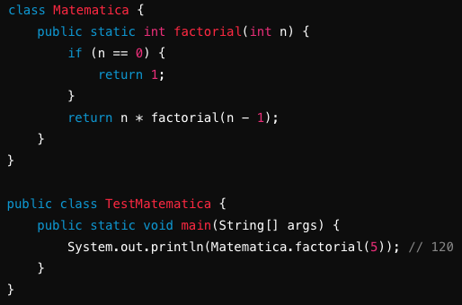
Recursividad de Métodos
Factorial de un Número

Slide 37
Clases Abstractas
Una clase abstracta en Java es una clase que no se puede instanciar, es decir, no se puede crear un objeto directamente a partir de ella. Las clases abstractas están diseñadas para ser extendidas por otras clases que implementan los métodos abstractos declarados en la clase abstracta. Una clase abstracta puede contener métodos abstractos (sin implementación) y métodos concretos (con implementación).

Slide 38
Características de las Clases Abstractas
No se pueden instanciar: No puedes crear objetos de una clase abstracta.
Métodos abstractos: Puede tener métodos abstractos, que son métodos sin cuerpo que deben ser implementados por las clases derivadas.
Métodos concretos: Puede tener métodos concretos, que son métodos con cuerpo.
Constructores: Aunque no se puede instanciar, una clase abstracta puede tener constructores que pueden ser llamados por sus subclases.

Slide 39
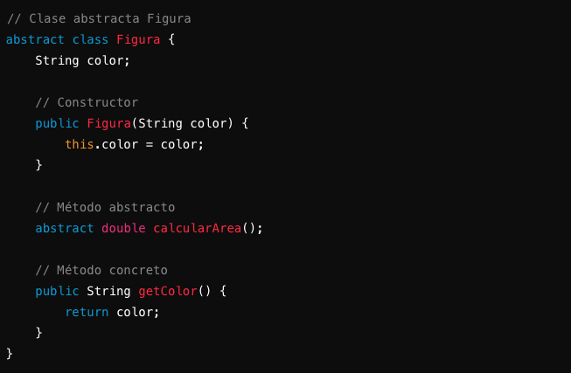
Clase Abstracta Básica

Slide 40
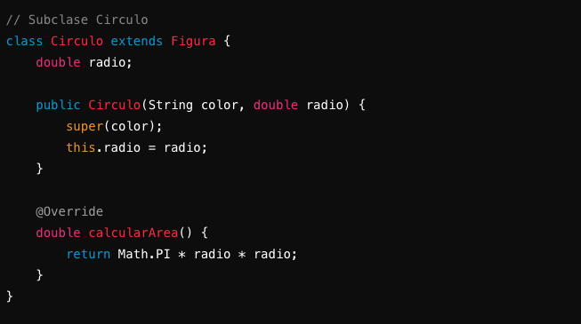
Clase Abstracta Básica

Slide 41
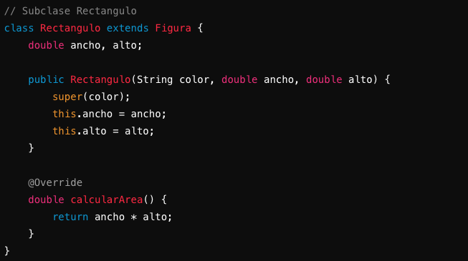
Clase Abstracta Básica

Slide 42
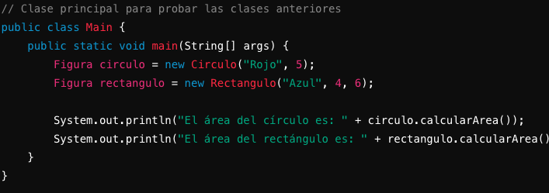
Clase Abstracta Básica

